Slide 1
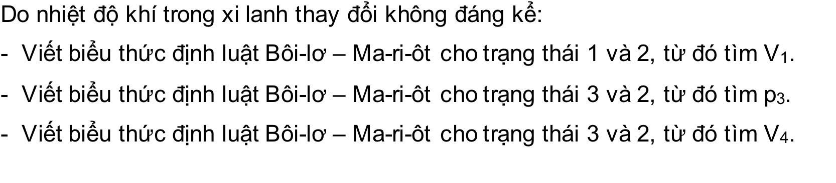
1#1

Slide 2
2#1

Slide 3
3#1

Slide 4
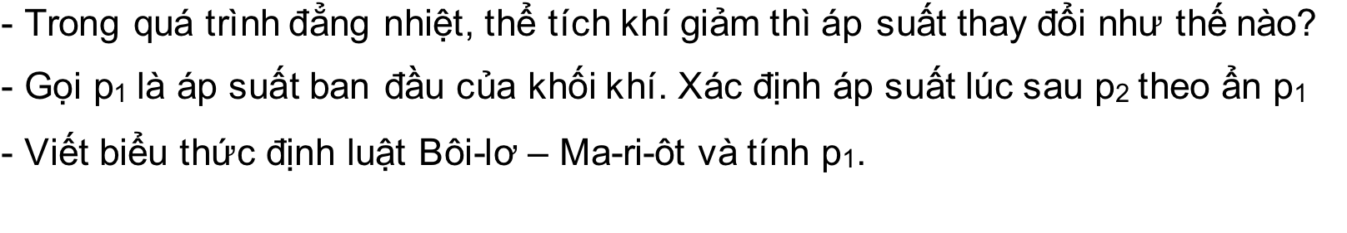
3#2

Slide 5
4#1

Slide 6
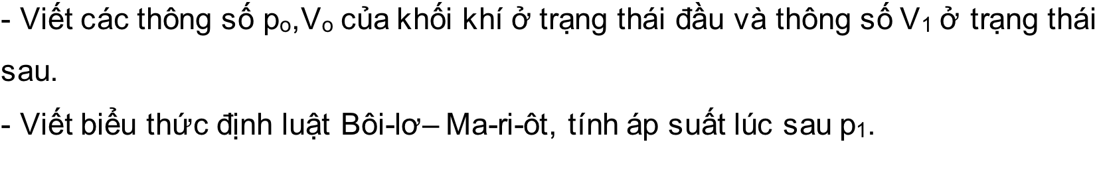
4#2

Slide 7
5#1

Slide 8
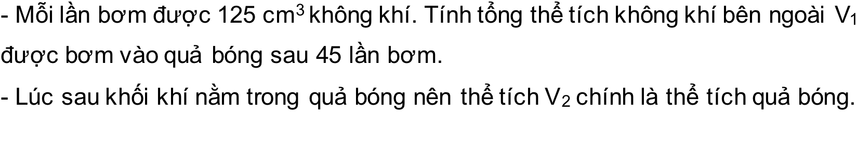
5#2

Slide 9
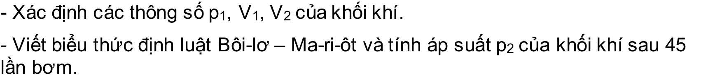
5#3

Slide 10
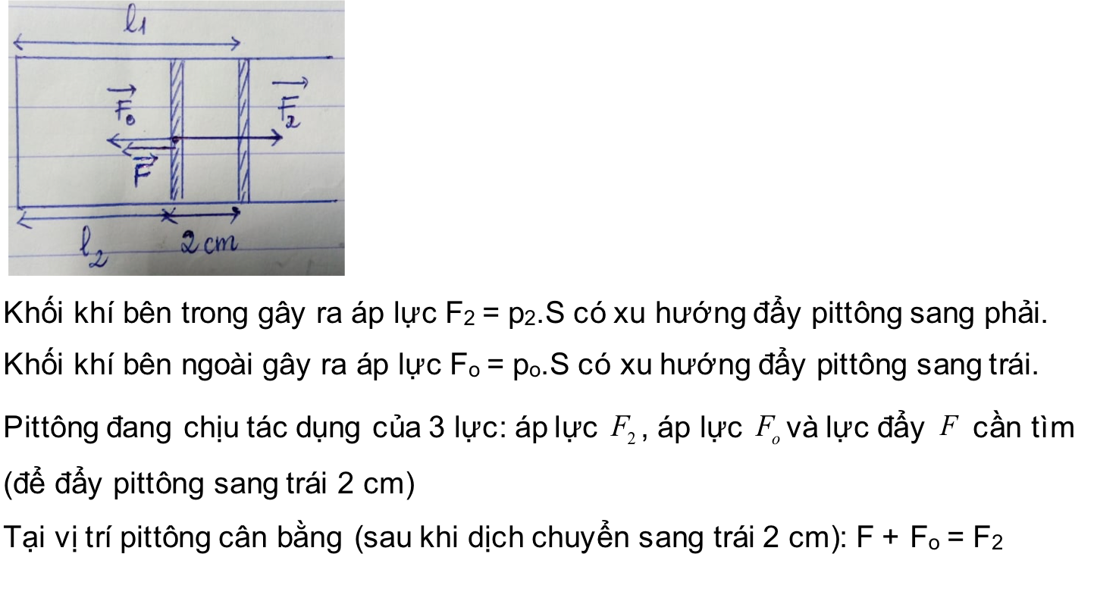
6#1

Slide 11
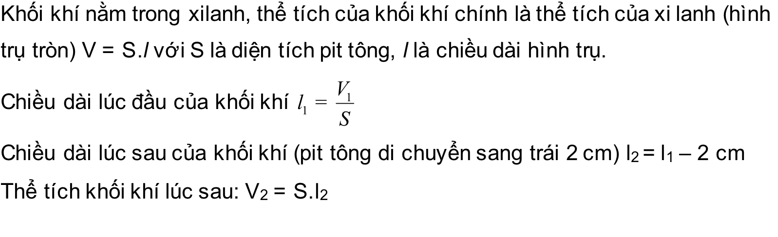
6#2

Slide 12
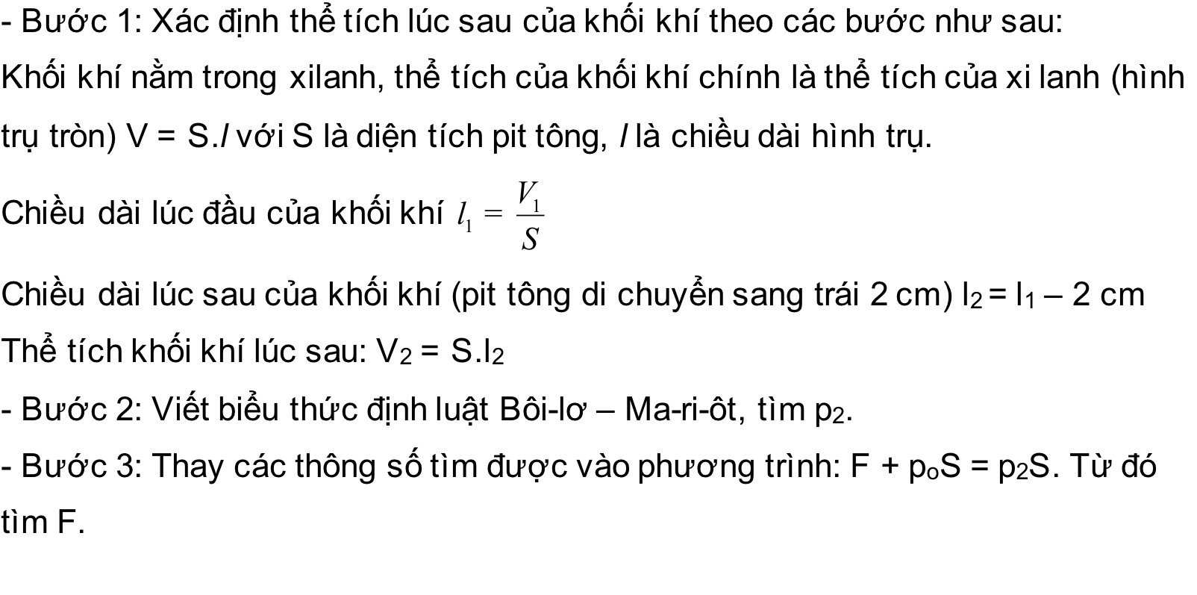
6#3

